Slide 1
Démocratie et compétences numériques

Slide 2
Question d’enquête
Comment pouvons-nous savoir si une information sur un enjeu électoral ou politique est fiable?

Slide 3
Réflexion
Vrai ou faux?
Shakespeare a inventé le prénom « Jessica ».
Réponse : Vrai.

Slide 4
Réflexion
Vrai ou faux?
Le lait de l’hippopotame est bleu.
Réponse : Faux. Il est rose.

Slide 5
Réflexion
Vrai ou faux?
Les mammouths existaient toujours lorsque les Égyptiens ont construit la grande pyramide de Gizeh.
Réponse : Vrai.

Slide 6
Réflexion
Vrai ou faux?
Les scientifiques ont trouvé 100 000 balles de golf dans le Loch Ness.
Réponse : Vrai.

Slide 7
Réflexion
Vrai ou faux?
L’Agence spatiale canadienne a inventé l’aspirateur de marque Dustbuster.
Réponse : Faux.

Slide 8
Réflexion
Vrai ou faux?
Le premier propriétaire de la Joconde avait accroché le tableau dans sa salle de bain.
Réponse : Vrai.

Slide 9
Réflexion
Vrai ou faux?
Le second prénom de Sonic le Hérisson est Maurice.
Réponse : Vrai.

Slide 10
Réflexion
Vrai ou faux?
Au Nouveau-Brunswick, les véhicules qui s’immobilisent au bas de la Côte magnétique reculent vers le haut en raison du champ magnétique.
Réponse : Faux. Une illusion d’optique laisse croire que les voitures reculent vers le haut de la côte, alors qu’en fait, ils la descendent.

Slide 11
Réflexion
Vrai ou faux?
Tous les kangourous sont gauchers.
Réponse : Généralement vrai. Les kangourous gris et roux, les deux plus grandes espèces, sont presque tous gauchers.

Slide 12
Réflexion
Avez-vous été doués pour deviner?
Y avait-il une façon de distinguer le vrai du faux?

Slide 13
Réflexion
Il peut être difficile de distinguer le vrai du faux sans faire plus de recherche.
Il ne faut pas seulement se fier à son instinct pour juger de la fiabilité de l’information en ligne.

Slide 14
Réflexion
Les faux renseignements en ligne peuvent prendre deux formes :
la mésinformation : lorsque des personnes diffusent de l’information erronée qu’elles croient exactes;
la désinformation : lorsque des personnes diffusent délibérément de l’information fausse ou trompeuse.

Slide 15
Réflexion
Les cinq stratégies numériques :
Trouver la publication originale
Vérifier la source
Chercher d’autres renseignements
Utiliser un outil de vérification des faits
Consulter des sources fiables
Notes:
[Note à l’enseignant : Distribuez aux élèves la feuille Cinq stratégies numériques, et voyez ensemble les cinq stratégies. Précisez que nous devons suivre ces étapes lorsque nous obtenons de l’information en ligne sur la politique ou les élections. Cette information peut influencer des choix importants que nous faisons en tant que citoyens, par exemple, notre vote.]

Slide 16
Activité
Ronde 1 – Scénarios fictifs
Notes:
[Note à l’enseignant : Il s’agit de scénarios plausibles portant sur un enjeu politique ou sur le processus électoral du Canada, dont les renseignements pourraient être à vérifier.]

Slide 17
Activité
Ronde 1 – Scénarios fictifs
Préparation
Votre groupe aura besoin :
de la feuille Cinq stratégies numériques;
de l’organisateur graphique;
des scénarios de la ronde 1 (cartes).
Notes:
[Note à l’enseignant : Vous pouvez attribuer des rôles aux élèves au sein de leur équipe, soit le maître des cartes, le secrétaire, le journaliste et le lecteur. Vous pouvez leur remettre une carte à la fois, ou remettre toutes les cartes à l’élève qui joue le rôle de maître des cartes. Conservez la carte réponse jusqu’à la fin de l’activité.]

Slide 18
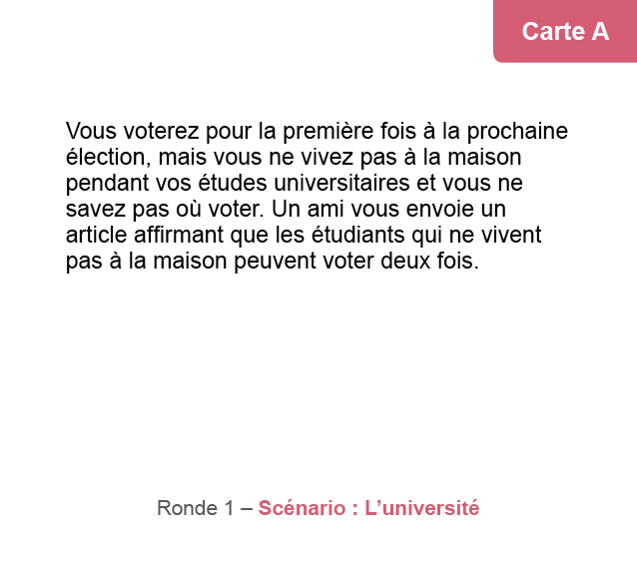
Activité
Ronde 1 – Scénarios fictifs
Lisez la carte A (scénario) à voix haute.
Discutez du scénario et déterminez dans quelle mesure il est fiable.
Notez vos réflexions en utilisant l’organisateur graphique.
Notes:
[Note à l’enseignant : Si les élèves en ressentent le besoin, faites un exemple devant la classe avant que les équipes se mettent au travail.]

Slide 19
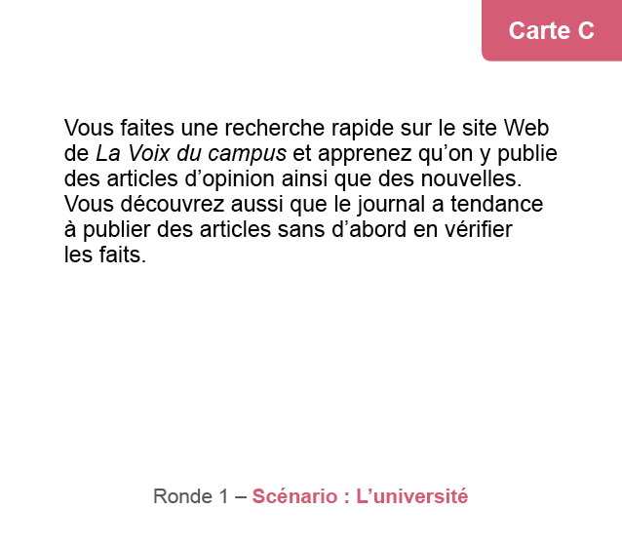
Activité
Ronde 1 – Scénarios fictifs
Lisez les cartes B, C, et D (stratégies) à voix haute.
Discutez et déterminez si la carte modifie le niveau de fiabilité que vous avez attribué au scénario.
Notez vos réflexions en utilisant l’organisateur graphique.

Slide 20
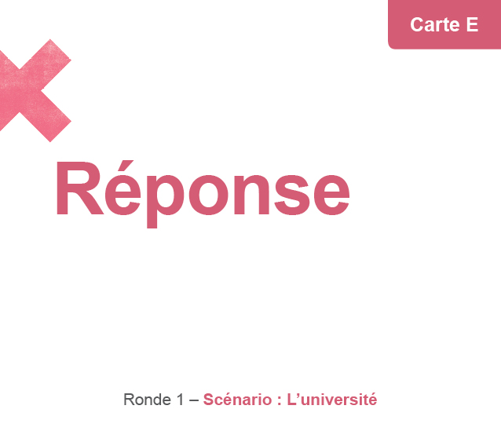
Activité
Ronde 1 – Scénarios fictifs
Lisez la carte E (réponse) à voix haute.
Discutez et déterminez le niveau final de fiabilité du scénario. Justifiez votre note.
Notez vos réflexions en utilisant l’organisateur graphique.

Slide 21
Consolidation
Faites part de vos réflexions :
Lisez la carte A (scénario) à la classe.
Notre note de fiabilité finale est…
La stratégie qui a été la plus utile est…
Notes:
[Note à l’enseignant : Si les élèves ont de la difficulté à lire les scénarios à voix haute, vous pouvez utiliser le résumé fourni dans le guide de l’enseignant pour apporter des précisions aux élèves.]

Slide 22
Activité
Ronde 2 – Scénarios réels
Notes:
[Note à l’enseignant : Chaque scénario se base sur des situations réelles, où des gens ont dû évaluer la fiabilité de renseignements en ligne de nature politique ou électorale.]

Slide 23
Activité
Ronde 2 – Scénarios réels
Préparation
Votre groupe aura besoin :
de la feuille Cinq stratégies numériques;
de l’organisateur graphique;
des scénarios de la ronde 2 (cartes).
Notes:
[Notes à l’enseignant : Vous pouvez attribuer des rôles aux élèves au sein de leur équipe, soit le maître des cartes, le secrétaire, le journaliste et le lecteur. Vous pouvez leur remettre une carte à la fois, ou remettre toutes les cartes à l’élève qui joue le rôle de maître des cartes. Conservez la carte réponse jusqu’à la fin de l’activité.]

Slide 24
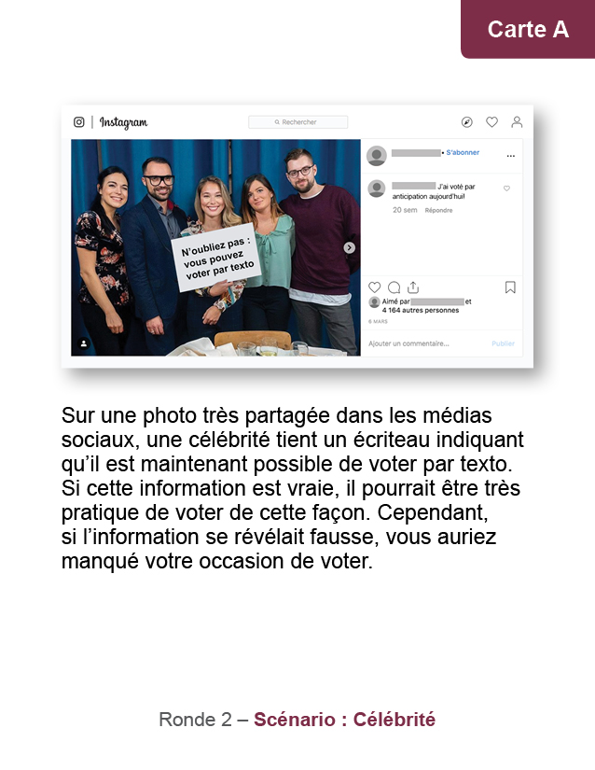
Activité
Ronde 2 – Scénarios réels
Lisez la carte A (scénario) à voix haute.
Discutez du scénario et déterminez dans quelle mesure il est fiable.
Notez vos réflexions en utilisant l’organisateur graphique.

Slide 25
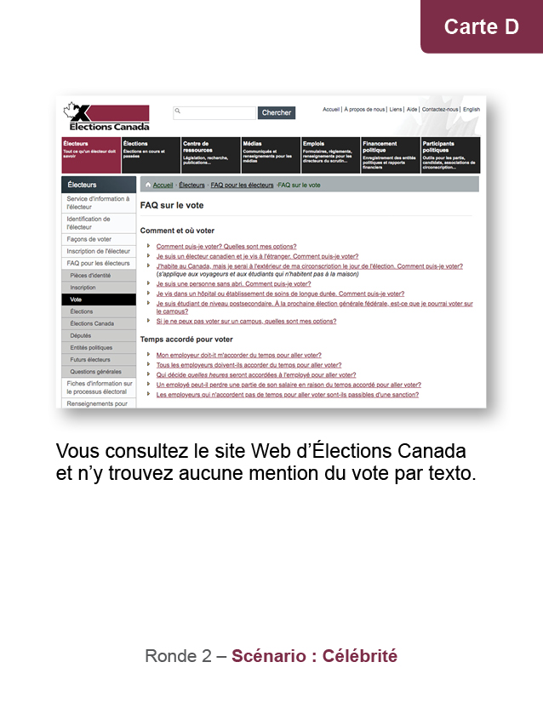
Activité
Ronde 2 – Scénarios réels
Lisez les cartes B, C, et D (stratégies) à voix haute.
Discutez et déterminez si la carte modifie le niveau de fiabilité que vous avez attribué au scénario.
Notez vos réflexions en utilisant l’organisateur graphique.

Slide 26
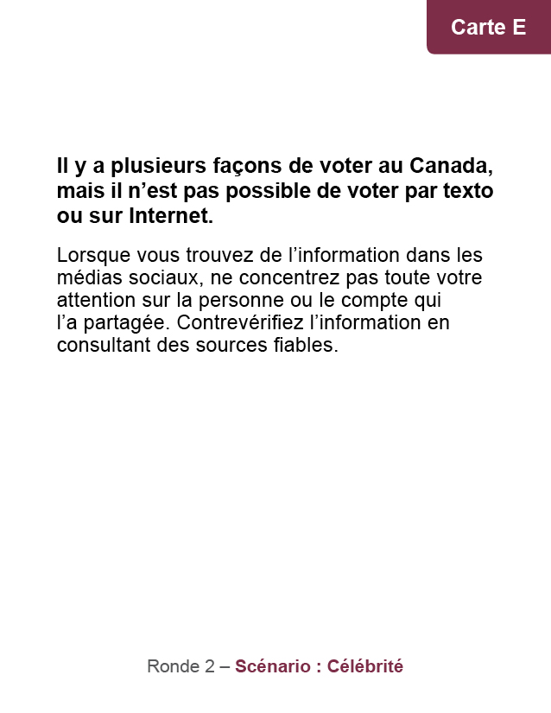
Activité
Ronde 2 – Scénarios réels
Lisez la carte E (réponse) à voix haute.
Discutez et déterminez le niveau final de fiabilité du scénario. Justifiez votre note.
Notez vos réflexions en utilisant l’organisateur graphique.

Slide 27
Consolidation
Faites part de vos réflexions :
Lisez la carte A (scénario) à la classe.
Notre note de fiabilité finale est…
La stratégie qui a été la plus utile est…
Notes:
[Note à l’enseignant : Si les élèves ont de la difficulté à lire les scénarios à voix haute, vous pouvez utiliser le résumé fourni dans le guide de l’enseignant pour apporter des précisions aux élèves.]

Slide 28
Consolidation
Discussion :
Selon vous, quelles sont les meilleures mesures à prendre à l’égard des informations fausses ou trompeuses en ligne?
Qu’est-ce qui vous a le plus étonné au cours de cette activité?
Selon vous, comment la mésinformation et la désinformation pourraient-elles influencer nos élections?
Notes:
[Note à l’enseignant : Il est de notre responsabilité de détecter la mésinformation et la désinformation, et de freiner la diffusion de ce contenu en évitant de le partager ou de l’aimer. Cela est particulièrement important en période électorale, lorsque la diffusion d’information fausse ou trompeuse peut influencer le vote des électeurs.]

Slide 29
Consolidation
Réflexion individuelle :
Une chose que j’ai apprise est que…
La prochaine fois que je veux savoir si une information en ligne est vraie, je vais…
Dans une démocratie, pour être un citoyen engagé et informé, il est important de…
Notes:
[Note à l’enseignant : Vous trouverez ces questions sur la fiche de suivi.]

